Slide 2
Lagledarmöte för (tävlingens namn)
Arrangörens
logotyp
Skriv in ort och datum
Notes:
Jobba gärna med tvåfärgade rubriker för att få mer liv i sidan där det passar. Grundfärgen är vit, att färga en del av rubriken gul måste alltså göras manuellt.

Slide 3
Agenda
Arrangörens logotyp
Presentation av tävlingsledning, jury och SSF-representant
Tävlingsprogram
Översikt av tävlingsorten
Tidsschema för tävlingarna
Information om nummerlappar och lottning
Väderprognos
Presentation av tävlingsarenan
Presentation av tävlingsbanorna
Skidtestning och uppvärmning
Banpreparering
Information från TD
Information från SSF
Information från tävlingsledningen
Lokala sponsorer (ta bort om ni ej har det)
Notes:
En vanlig standardsida. Den finns i många olika layouter med olika färgställningar och med både en- och tvåradig rubrik. Om din rubrik är tvåradig men du använder layouten för enradig rubrik kommer brödtexten att hamna för nära rubriken och tvärt om.

Slide 4
Presentation av tävlingsledning, jury och SSF-representant
Arrangörens logotyp
TÄVLINGSLEDNING
Tävlingsledare: Namn
Tävlingssekreterare: Namn
Banchef: Namn
Tidtagning: Namn
Speaker: Namn
Chef webb: Namn
JURY:
TD: Namn
TDA: Namn
Tävlingsledare: Namn
SSF:
Namn, titel
Lokala sponsorer (ta bort om ni ej har det)
Notes:
En vanlig standardsida. Den finns i många olika layouter med olika färgställningar och med både en- och tvåradig rubrik. Om din rubrik är tvåradig men du använder layouten för enradig rubrik kommer brödtexten att hamna för nära rubriken och tvärt om.

Slide 5
Tävlingsprogram
Arrangörens logotyp
Skriv datum och tider för:
Invigningsceremonier
Tävlingarna
Framtida lagledarmöten
Prisutdelningar
Övriga kringarrangemang
Lokala sponsorer (ta bort om ni ej har det)
Notes:
En vanlig standardsida. Den finns i många olika layouter med olika färgställningar och med både en- och tvåradig rubrik. Om din rubrik är tvåradig men du använder layouten för enradig rubrik kommer brödtexten att hamna för nära rubriken och tvärt om.

Slide 6
Översikt av tävlingsorten
Arrangörens logotyp
Lägg in en karta som visar var på orten tävlingsplatsen ligger och övriga platser på orten som är viktiga för tävlingen (hotell, resecentrum, affärer, nöjen et c.)
Lokala sponsorer (ta bort om ni ej har det)
Notes:
En vanlig standardsida. Den finns i många olika layouter med olika färgställningar och med både en- och tvåradig rubrik. Om din rubrik är tvåradig men du använder layouten för enradig rubrik kommer brödtexten att hamna för nära rubriken och tvärt om.

Slide 7
Tidsschema för tävlingarna
Arrangörens logotyp
Skriv in ett tidsschema för:
Öppettider för banor
Tider för tävlingarna
Vid sprinttävling; tider för: kval, kvartsfinaler, semifinaler och finaler.
Tider och plats för blomsterceremonier
Tid och plats för officiella prisutdelningar (ev. hur många som får pris).
Lokala sponsorer (ta bort om ni ej har det)
Notes:
En vanlig standardsida. Den finns i många olika layouter med olika färgställningar och med både en- och tvåradig rubrik. Om din rubrik är tvåradig men du använder layouten för enradig rubrik kommer brödtexten att hamna för nära rubriken och tvärt om.

Slide 8
Information om nummerlappar och lottning
Arrangörens logotyp
Om behov finns, lägg in information om:
Tid och plats för uthämtning av nummerlappar.
Vilka nummerlappar som används i respektive lopp.
Tid och plats för uthämtning av finalnummerlappar (endast vid sprinttävlingar).
Var bennummerlappas fästs.
Eventuell information om lottningen.
Lokala sponsorer (ta bort om ni ej har det)
Notes:
En vanlig standardsida. Den finns i många olika layouter med olika färgställningar och med både en- och tvåradig rubrik. Om din rubrik är tvåradig men du använder layouten för enradig rubrik kommer brödtexten att hamna för nära rubriken och tvärt om.

Slide 9
Väderprognos
Arrangörens logotyp
Lägg in en väderprognos för tävlingsdagarna, gärna med ett diagram. Skärmdumpar går att göra från t ex www.smhi.se eller www.yr.no
Lokala sponsorer (ta bort om ni ej har det)
Notes:
En vanlig standardsida. Den finns i många olika layouter med olika färgställningar och med både en- och tvåradig rubrik. Om din rubrik är tvåradig men du använder layouten för enradig rubrik kommer brödtexten att hamna för nära rubriken och tvärt om.

Slide 10
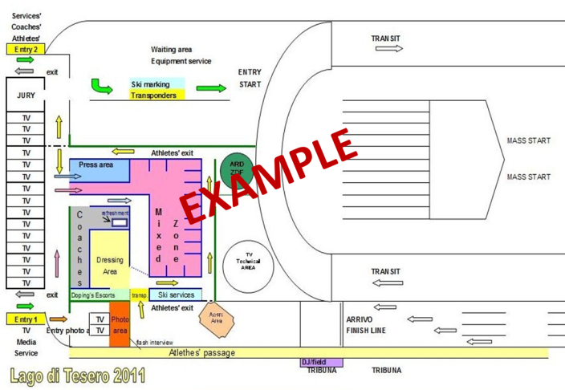
Presentation av tävlingsarenan
Arrangörens logotyp
Lokala sponsorer (ta bort om ni ej har det)
Notes:
En vanlig standardsida. Den finns i många olika layouter med olika färgställningar och med både en- och tvåradig rubrik. Om din rubrik är tvåradig men du använder layouten för enradig rubrik kommer brödtexten att hamna för nära rubriken och tvärt om.

Slide 11
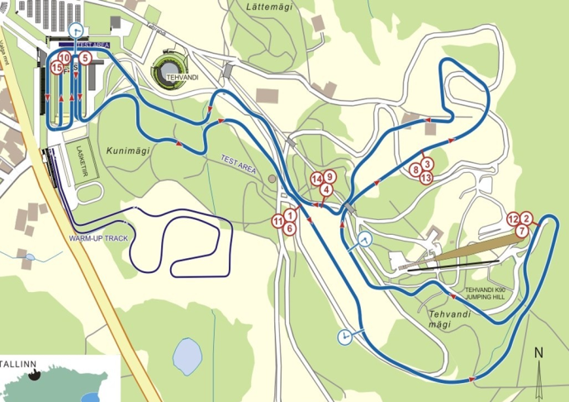
Presentation av tävlingsbanorna
Arrangörens logotyp
Lokala sponsorer (ta bort om ni ej har det)
Notes:
En vanlig standardsida. Den finns i många olika layouter med olika färgställningar och med både en- och tvåradig rubrik. Om din rubrik är tvåradig men du använder layouten för enradig rubrik kommer brödtexten att hamna för nära rubriken och tvärt om.

Slide 12
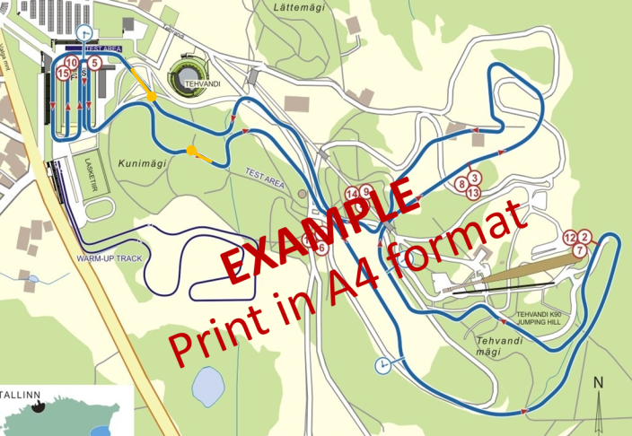
Skidtestning och uppvärmning
Arrangörens logotyp
Lokala sponsorer (ta bort om ni ej har det)
Notes:
En vanlig standardsida. Den finns i många olika layouter med olika färgställningar och med både en- och tvåradig rubrik. Om din rubrik är tvåradig men du använder layouten för enradig rubrik kommer brödtexten att hamna för nära rubriken och tvärt om.

Slide 13
Banpreparering
Arrangörens logotyp
Lägg in ett tidsschema för:
Preparering av banorna under tävlingsdagarna.
Tider och åtgärder om det blir svåra väderförhållanden.
Några frågor om banprepareringen?
Lokala sponsorer (ta bort om ni ej har det)
Notes:
En vanlig standardsida. Den finns i många olika layouter med olika färgställningar och med både en- och tvåradig rubrik. Om din rubrik är tvåradig men du använder layouten för enradig rubrik kommer brödtexten att hamna för nära rubriken och tvärt om.

Slide 14
Information från TD
Arrangörens logotyp
Lägg upp denna bild tillsammans med TD
Lokala sponsorer (ta bort om ni ej har det)
Notes:
En vanlig standardsida. Den finns i många olika layouter med olika färgställningar och med både en- och tvåradig rubrik. Om din rubrik är tvåradig men du använder layouten för enradig rubrik kommer brödtexten att hamna för nära rubriken och tvärt om.

Slide 15
Information från SSF
Arrangörens logotyp
Lägg upp denna bild tillsammans med SSF representant.
Lokala sponsorer (ta bort om ni ej har det)
Notes:
En vanlig standardsida. Den finns i många olika layouter med olika färgställningar och med både en- och tvåradig rubrik. Om din rubrik är tvåradig men du använder layouten för enradig rubrik kommer brödtexten att hamna för nära rubriken och tvärt om.

Slide 16
Information från tävlingsledningen
Arrangörens logotyp
Lokala sponsorer (ta bort om ni ej har det)
Notes:
En vanlig standardsida. Den finns i många olika layouter med olika färgställningar och med både en- och tvåradig rubrik. Om din rubrik är tvåradig men du använder layouten för enradig rubrik kommer brödtexten att hamna för nära rubriken och tvärt om.

Slide 17
Tack för att ni lyssnat. Lycka till!
Arrangörens logotyp

Slide 18
Notes:
En sida att avsluta presentationen med.

